Slide 1
De Stoa of een zelfhulpgoeroe? Op zoek naar een gelukkig leven
Marijne de Ferrante

Slide 2
Programma
Marijne’s
Inleiding
Klein beetje theorie
Hele Taak: een eigen Encheiridion
Startopdracht voor in de klas
Het vervolg
Evaluatie

Slide 3
Doelstellingen
Teksten over de Stoa lezen en begrijpen
Confrontatie met een andere wereld
Leidt tot persoonlijke vorming
niet: Stoïcijn worden
Wel: reflecteren op het eigene en het vreemde

Slide 4
Centrale vraag
Hoe kunnen wij ons onderwijs dit jaar zo vormgeven dat confrontatie met de Stoa ook leidt tot persoonlijke vorming?
Persoonlijke vorming
Motiveren
Differentiëren

Slide 5
Vorming: twee aspecten
Inhoudelijk: brede blik op de wereld verwerven
Overdracht van kennis en tradities opgebouwd in onze maatschappij
richtinggevend: overdracht van (morele) inzichten, waarden, idealen
Maakt ‘verstandig oordeel’ mogelijk
Vorming als proces:
In dialoog met aangereikte kennis > ‘open einde’
Je verdiepen, van verschillende kanten bekijken, kritisch bevragen, met persoonlijke ervaring of eerdere inzichten verbinden
Betrokkenheid zorgt dat morele kennis wordt verbonden met houding en handelen
https://www.onderwijsraad.nl/upload/documents/publicaties/volledig/onderwijs-vormt.pdf

Slide 6
Motivatie = Exspectancy x Value
VALUE bevorderen:
Rekening houden met interesse
Variëren / iets nieuws doen
Keuzes bieden / zelf mogen beslissen
Actief reageren
Snelle feedback op antwoord student
Een afgerond geheel
Hogere orde denken / divergente vragen
Interactie met klasgenoten
‘model’ interesse: geef het goede voorbeeld!
Intensiteit en enthousiasme
Veiligheid
Maak het abstracte persoonlijk of concreet of leg verband met wat al bekend is
Biedt structuur en een helder doel Brophy (1987)

Slide 7
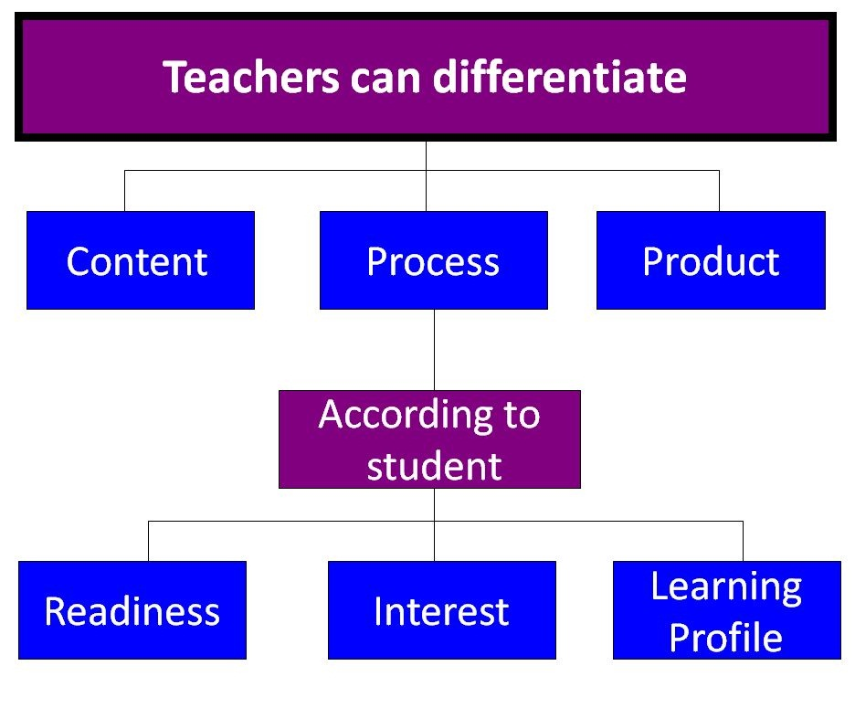
Differentiatie
Tomlinson (2003) Fred Janssen (2016) https://www.universiteitleiden.nl/onderzoek/onderzoeksoutput/iclon/uitdagend-gedifferentieerd-vakonderwijs

Slide 8
De opdracht

Slide 9
Geïnspireerd door de Stoa:
Wie kies jij?
Etty Hillesum
Jules Evans
Nelson Mandela
James Bond Stockdale

Slide 10
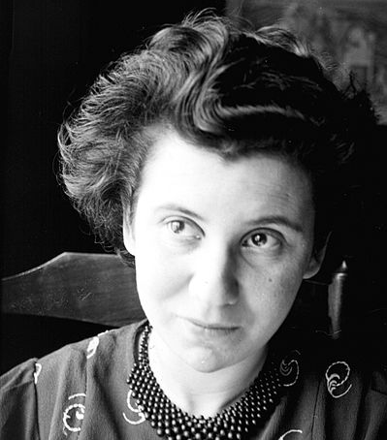
Etty Hillesum
Joodse vrouw, niet actief bezig met Joodse religie
Rechten en Slavische talen in Amsterdam
Als onderdeel van therapie: dagboek
Haar persoonlijke ontwikkeling
Hoe zij de oorlog beleefde
Baan bij joodse Raad
Kwam om in Auschwitz (1943; 29 jaar oud)
Boek pas in 1981 uitgegeven, vertaald in vele talen
BRON: lees enkele dagboekfragmenten uit: Het verstoorde leven
Notes:
Vader classicus, rector Deventer. Moest baan opgeven. Etty al in A’dam. Joodse Raad. Uitzonderingspositie.

Slide 11
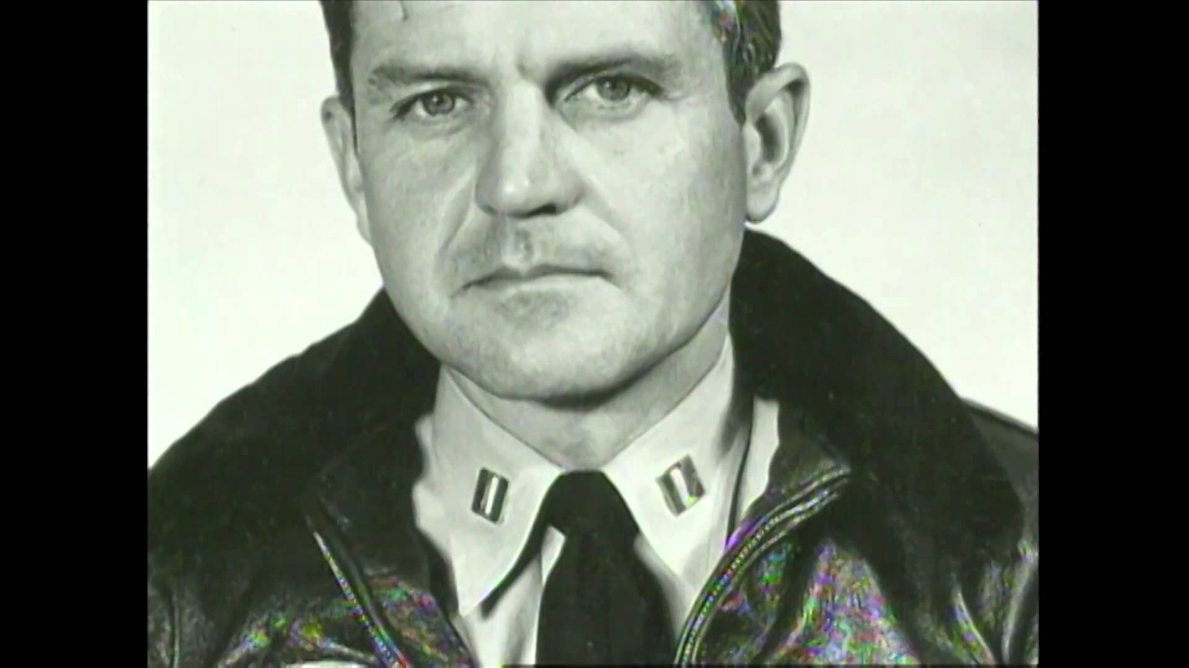
James Stockdale
Piloot bij de Amerikaanse Marine
Vervolgstudie Internationale Betrekkingen aan Stanford University
Ambitie: strateeg in Pentagon
Volgt college filosofie: raakt enthousiast.
Krijgt Epictetus’ Encheiridion (= handboek)
Belangrijkste schrijver over Stoa na Seneca; voormalig slaaf
Met vliegtuig neergehaald in Noord-Vietnam
7 jaar krijgsgevangen
Wordt later admiraal en is kandidaat vice-presidentschap
BRON: fragmenten uit zijn eigen verhaal

Slide 12
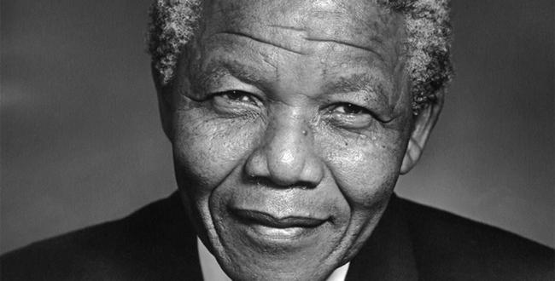
Nelson Mandela
2018 is Mandela-jaar!
Zwarte advocaat
Streed tegen Apartheid in Zuid-Afrika
Bijna dertig jaar gevangen, onder andere op Robbeneiland
Vrijgelaten door president De Klerk (samen Nobelprijs Vrede)
Verzoening
Wordt later nieuwe president
BRONNEN: fragmenten uit dagboek en biografie
Extra: trailer film Invictus (bij gedicht op hand out)

Slide 13
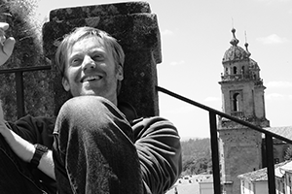
Jules Evans
Vorige week nog op Lowlands
Als tiener experimenteerde hij met drugs
Kreeg op universiteit angstaanvallen, waardoor sociale angst, schuldgevoel
Na afstuderen financieel journalist
Therapie: hielp niet
CBT (in NL RET) en praatgroep: paniek stopte.
Waar komt CBT vandaan? Ellis: gefrustreerd over Freud, daarom: filosofie > Epictetus
School of Life (zelfhulpgoeroe?)
BRON: TEDx (volgende dia)

Slide 14
Jules Evans (extra dia: suggestie indien selectie gewenst)
LEID IN:
Als tiener experimenteerde hij met drugs
Kreeg later angstaanvallen, waardoor sociale angst, schuldgevoel
Na afstuderen financieel journalist
CBT en praatgroep: paniek stopte.
TOON:
4.00 – ca 5.30: Waar komt CBT vandaan? Ellis: gefrustreerd over Freud, daarom: filosofie > Epictetus Action, Belief (interpretation), consequent emotion: we schakelen te snel van a naar c.
Vanaf 8.00 tot 10.00: wel / niet controle over emoties? Kunnen we echt zelf onze reactie kiezen?
Vanaf 13.00: waarom toch nog filosofie lezen? Mooi, en er mist wat: wat is goed leven, goed karakter, en hogere vragen wat betekent goed leven.

Slide 15
Video
How philosophy can save your life | Jules Evans | TEDxBreda
https://www.youtube.com/watch?v=XuwYvFlNGns
Invictus http://www.youtube.com/watch?v=FozhZHuAcCs&feature=related

Slide 16
Vervolg in het jaar
KAVV
Afronding?
MAAK HET NIET TE GROOT!!

Slide 17
Evaluatie

Slide 18
Veel plezier!

